Slide 1
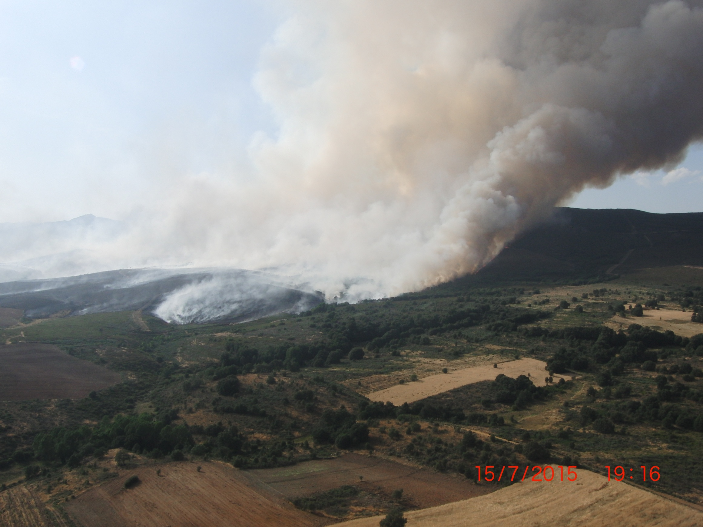
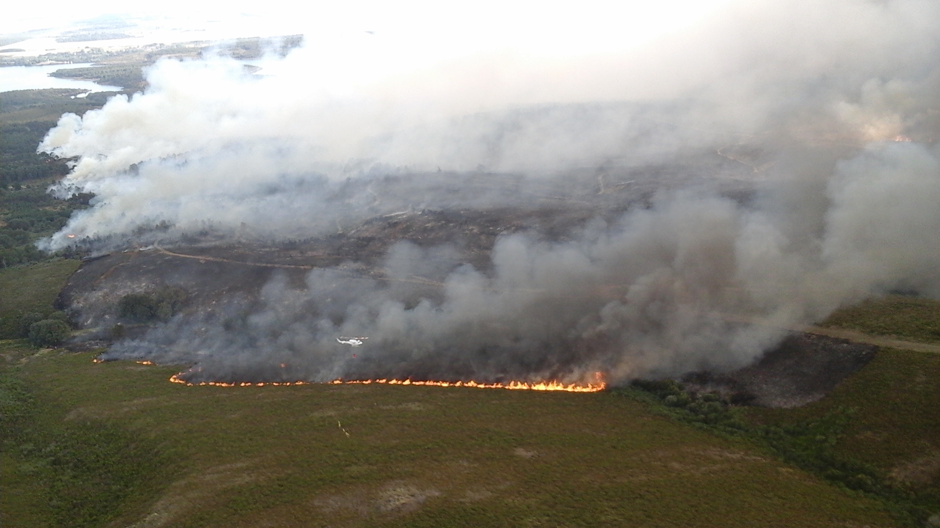
LUCHA CONTRA INCENDIOS FORESTALES
Operativo de vigilancia, prevención y extinción 2016

Slide 2
INCENDIOS FORESTALES 2015
CASTILLA Y LEÓN | Promedio 2005-2014 | 2015 | % Variación respecto promedio 2005-2014
Número de Incendios total | 1.959 | 1.733 | -12%
-Número de conatos | 1.101 | 1.167
% conatos | 56% | 67% | 11%
- Número de incendios >1 ha | 858 | 566
% Número de incendios >1 ha | 44% | 33% | -11%
Superficie arbolada | 4.745,90 | 4.188,86 | -12%
Superficie forestal | 20.643,24 | 13.228,30 | -36%
Sup forestal arbolada total IFN3 | 2.982.318 | 2.982.318
ESPAÑA | Promedio 2005-2014 | 2015 | % Variación respecto promedio 2005-2014
Número de Incendios total | 14.489 | 11.899 | -18%
-Número de conatos | 9.539 | 7.744
% conatos | 66% | 65% | -1%
- Número de incendios >1 ha | 4.950 | 4.145
% Número de incendios >1 ha | 34% | 35% | 1%
Superficie arbolada | 35.615,47 | 33.129,41 | -7%
Superficie forestal | 108.493,59 | 102.945,70 | -5%
Sup forestal arbolada total IFN3 | 18.295.394 | 18.295.394

Slide 3
DATOS PROVINCIALIZADOS 2015
Nº DE INCENDIOS |  |  |  | SUPERFICIES (HECTAREAS)
 |  |  |  | FORESTAL |  |  |  | NO FORESTAL |  |  | TOTAL
PROVINCIA | CONATOS | INCENDIOS | TOTAL | ARBOLADO | PASTO | MATORRAL | TOTAL FORESTAL | AGRICOLA | OTRAS | TOTAL NO FORESTAL
AVILA | 147 | 42 | 189 | 50,5 | 37,64 | 526,55 | 614,69 | 7,28 | 89,88 | 97,16 | 711,85
BURGOS | 133 | 54 | 187 | 290,01 | 39,21 | 910,09 | 1.239,31 | 391,95 | 42,26 | 434,21 | 1.673,52
LEÓN | 237 | 214 | 451 | 2.006,17 | 439,28 | 4.693,66 | 7.139,11 | 157,77 | 23,62 | 181,39 | 7.320,50
PALENCIA | 65 | 25 | 90 | 163,6 | 46,88 | 8,09 | 218,57 | 358,51 | 5,2 | 363,71 | 582,28
SALAMANCA | 212 | 76 | 288 | 90,8 | 284,43 | 684,13 | 1.059,36 | 328,37 | 0,58 | 328,95 | 1.388,31
SEGOVIA | 72 | 18 | 90 | 24,6 | 15,93 | 37,36 | 77,89 | 41,3 | 1,55 | 42,85 | 120,74
SORIA | 76 | 8 | 84 | 500,34 | 27,77 | 34,93 | 563,04 | 89,65 | 0,06 | 89,71 | 652,75
VALLADOLID | 54 | 11 | 65 | 14,2 | 41,1 | 13,6 | 68,9 | 174,31 | 0 | 174,31 | 243,21
ZAMORA | 171 | 118 | 289 | 1.048,64 | 322,15 | 876,64 | 2.247,43 | 80,57 | 82,98 | 163,55 | 2.410,98
TOTAL | 1.167 | 566 | 1.733 | 4.188,86 | 1.254,39 | 7.785,05 | 13.228,30 | 1.629,71 | 246,13 | 1.875,84 | 15.104,14

Slide 4
ALGUNOS DATOS DESTACAbles de 2015
Baja el número de incendios 1.733 frente a 1.959 de media en década anterior (un 12 % menos que la media del último decenio).
Mejora la eficacia: el 67 % de estos incendios son menores de 1 hectárea (conatos) cuando la media del decenio es de 56 %.
La superficie arbolada quemada está un 12 % por debajo de la media del decenio anterior: 4.189 ha frente a las 4.746 ha de la media del decenio anterior.
La superficie forestal quemada: 13.228 ha un 36 % menos que la media del decenio anterior (20.643 ha).
4 grandes incendios forestales: 2 en León, 1 en Soria y 1 en Zamora. Todos durante el mes de julio de 2015, el más caluroso desde que existen registros estadísticos.
499 intervenciones fuera de nuestro ámbito competencial (urbanos, agrícolas…). 22 % del total de las 2.232 actuaciones.

Slide 5
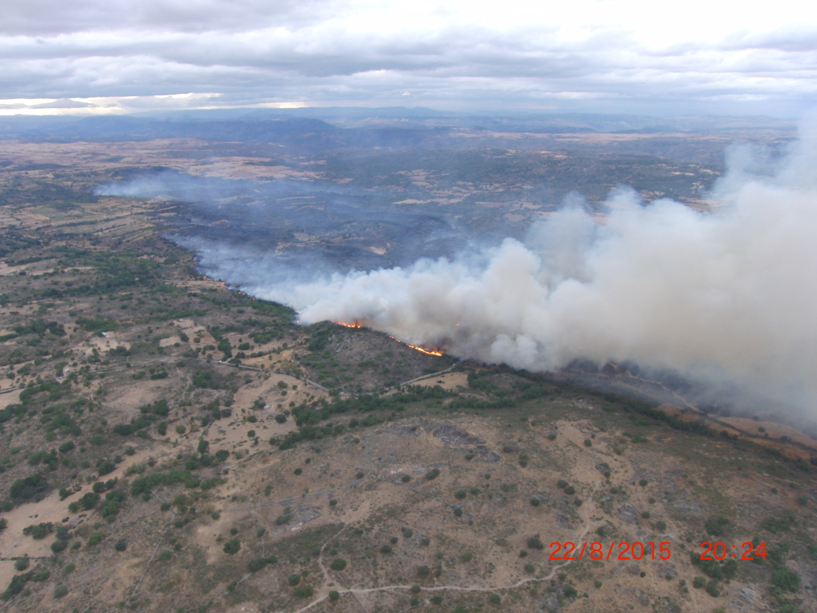
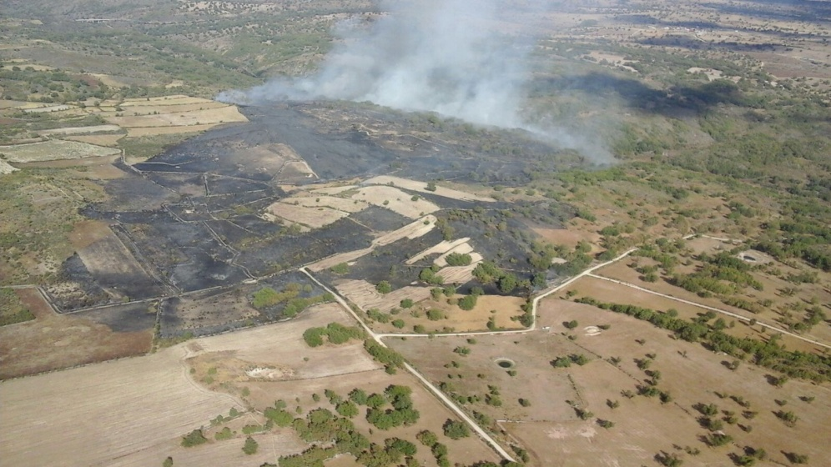
INCENDIOS 2016 DATOS PROVISIONALES 1 ENERO – 31 de mayo
CASTILLA Y LEÓN | Promedio 2006-2015 | 2016 | % Variación respecto promedio 2006-2015
Número de Incendios total | 721 | 138 | -81%
-Número de conatos | 365 | 89
% conatos | 51% | 64% | 13%
- Número de incendios >1 ha | 356 | 49
% Número de incendios >1 ha | 49% | 36% | -13%
Superficie arbolada | 690,37 | 32,12 | -95%
Superficie forestal | 5.613,27 | 365,96 | -93%
Sup forestal arbolada total IFN3 | 2.982.318 | 2.982.318

Slide 6
1 ENERO – 31 de mayo de 2016 DATOS PROVINCIALIZADOS
 | Nº DE INCENDIOS |  |  | FORESTAL
PROVINCIA | CONATOS | INCENDIOS | TOTAL | ARBOLADO | PASTO | MATORRAL | TOTAL FORESTAL
AVILA | 18 | 3 | 21 | 1,21 | 0,5 | 6,16 | 7,87
BURGOS | 9 | 2 | 11 | 11,7 | 0,47 | 11,9 | 24,065
LEÓN | 32 | 28 | 60 | 17,2 | 6,8 | 248,66 | 272,66
PALENCIA | 5 | 0 | 5 | 0,32 | 0,01 | 0,75 | 1,072
SALAMANCA | 2 | 3 | 5 | 0 | 0 | 4,5 | 4,5
SEGOVIA | 7 | 1 | 8 | 1,69 | 0,85 | 0 | 2,562
SORIA | 1 | 0 | 1 | 0 | 0,2 | 0,5 | 0,7
VALLADOLID | 2 | 0 | 2 | 0 | 0,04 | 0,02 | 0,055
ZAMORA | 13 | 12 | 25 | 0 | 0,02 | 52,46 | 52,476
TOTAL | 89 | 49 | 138 | 32,12 | 8,89 | 324,95 | 365,96

Slide 7
DATOS DESTACAbles del inicio de 2016(ENERO-MAYO)
Nº de incendios muy bajo (138). El más bajo de la serie estadística histórica y un 81% menor que la media del último decenio (721).
Alto % de conatos: el 64 % de los incendios son menores de 1 hectárea (49 % media década anterior). Siguiendo tónica últimos años, lo que indica eficacia en las intervenciones
Superficie arbolada quemada muy baja (32,12 ha). El mejor dato de la serie estadística. Disminuye un 95 % respecto de la media del decenio anterior (690 ha).
Superficie forestal quemada muy baja (366 ha). El mejor dato de la serie estadística. Disminuye un 93 % respecto a la media del decenio anterior (5.613 ha)
El período enero-mayo de 2016 es el de mejores datos estadísticos desde que hay registros fiables, favorecido por precipitaciones.

Slide 8
PREVISIÓN EN FUNCIÓN DE LAS
CONDICIONES METEOROLÓGICAS
Los cinco primeros meses de 2016 se han caracterizado por :
Precipitación abundante, por encima de los valores estadísticos medios, especialmente en enero y abril. Los mayores excesos de precipitación se han dado en el oeste de la Comunidad (León y Zamora) lo que ha impedido las quemas intencionadas
Temperaturas altas en enero y febrero y bajas de marzo a mayo, con valores de humedad relativa alta.
Todo ello nos lleva a un año excepcional en estos cinco primeros meses con los mejores registros de la serie estadística
Mes de junio con :
alto contenido en humedad en suelo y vegetación,
gran desarrollo de la vegetación, sobre todo las especies anuales y especialmente las plantas ruderales y nitrófilas que crecen en zonas periurbanas, caminos y carreteras y en general zonas modificadas por el hombre
Por eso se recomienda a la población que extreme las precauciones y evite acumulaciones de combustible, en el entorno de las zonas habitadas segando y desbrozando el entorno antes de que se agoste y retirando los restos eliminados

Slide 9
ÉPOCA DE PELIGRO ALTO 2016
Incorporación progresiva de medios a lo largo del mes de junio; ya se dispone de 18 de los 21 helicópteros de la Junta y 5 de los 10 medios aéreos del MAGRAMA.
Se esperan altas temperaturas e inestabilidad para finales de junio, que de confirmarse se declararía Época de Peligro medio de incendios forestales.
Se prevé declarar Época de Peligro Alto de incendios forestales del 1 de julio al 30 de septiembre.
Será publicado en BOCYL unos días antes.

Slide 10
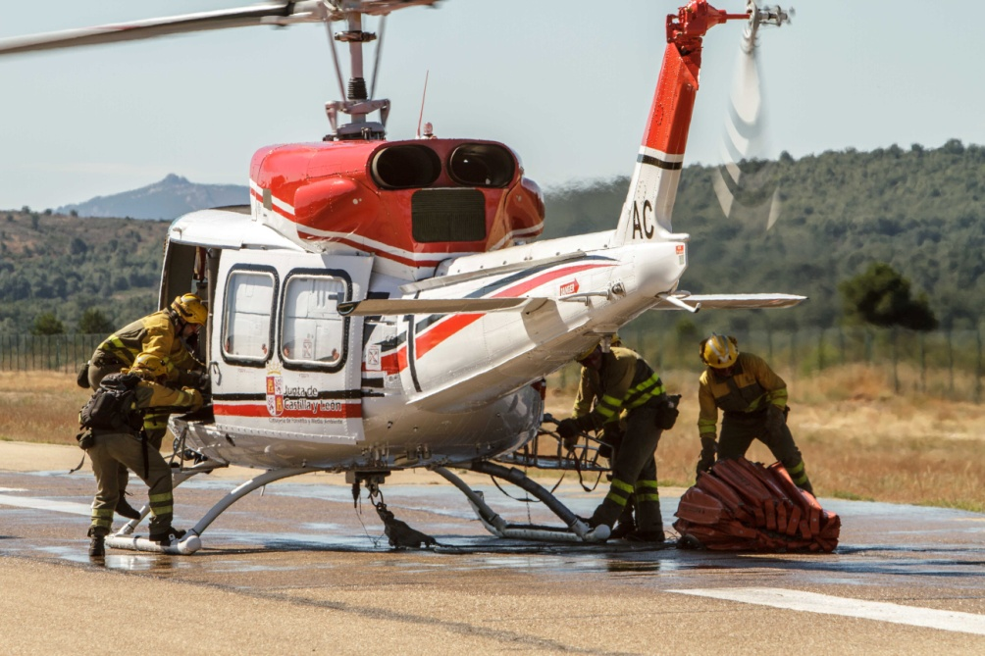
CARACTERÍSTICAS DEL OPERATIVO DE CASTILLA Y LEÓN
Operativo autonómico, con 9 centros provinciales coordinados por el centro autonómico
Coordinado y en cooperación con el resto de Administraciones con competencias en incendios forestales
Permanente y flexible: adaptado todo el año a las condiciones de riesgo existentes en cada momento, dimensionándose semanalmente en época de riesgo bajo, y con su máximo despliegue en la Época de Peligro Alto
Integra la prevención con la extinción de incendios forestales.
Ligado el trabajo al sector forestal y no a la existencia o no de incendios.

Slide 11
OPERATIVO para ÉPOCA DE PELIGRO ALTO 2016
MEDIOS PERSONALES
INGENIEROS | 246
AGENTES, CELADORES Y OTROS | 861
TRABAJADORES FIJOS DISCONTINUOS Y OTROS | 1.287
TRABAJADORES CUADRILLAS HELITRANSPORTADAS | 467
TRABAJADORES CUADRILLAS TRATAMIENTOS SELVÍCOLAS | 1.197
TRIPULACIÓN MEDIOS AÉREOS Y RETENES DE MAQUINARIA | 177
4.235 profesionales para defender el bosque
10 Centros de Mando operativos todo el año

Slide 12
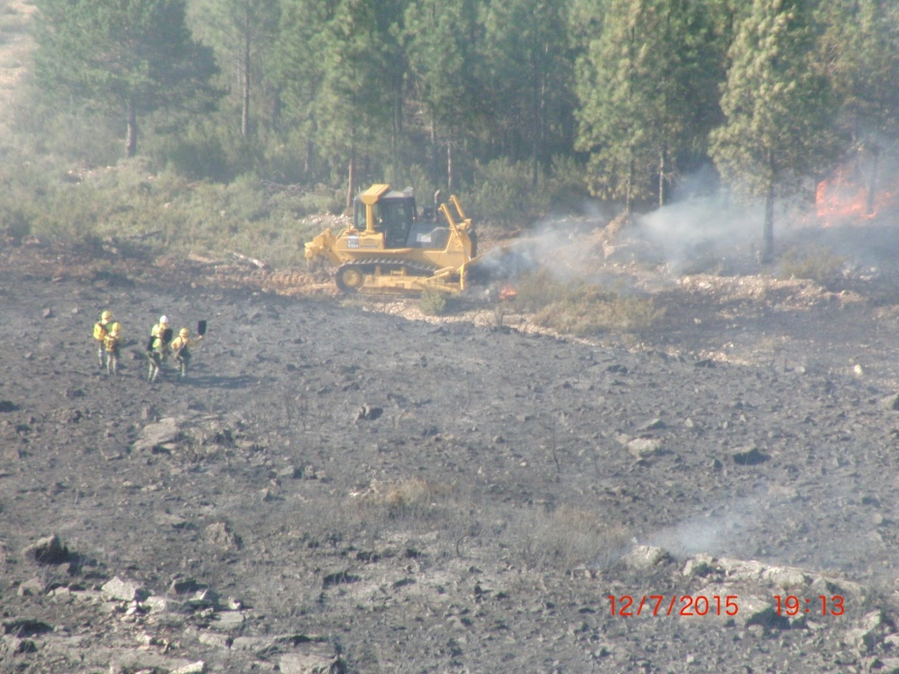
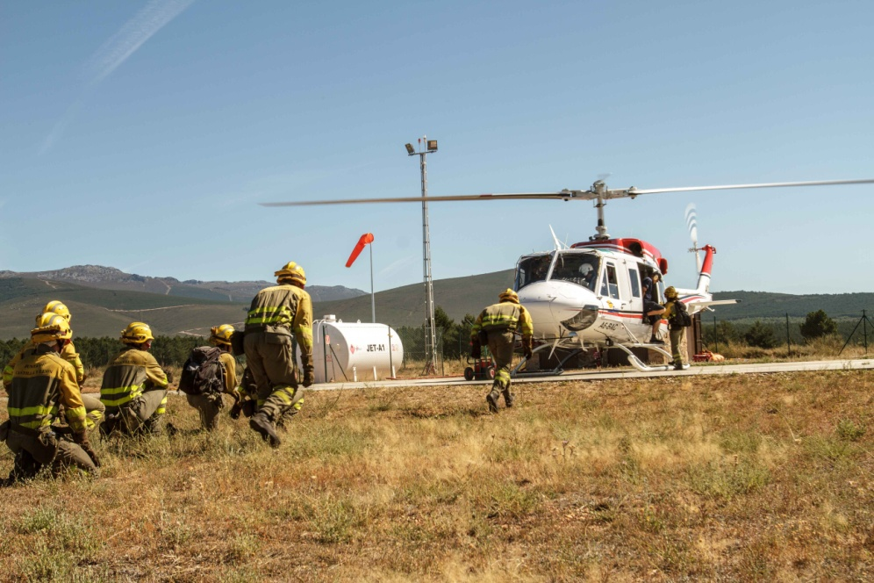
MEDIOS MATERIALES
PUESTOS Y CÁMARAS DE VIGILANCIA | 200
AUTOBOMBAS | 199
CUADRILLAS TERRESTRES Y HELITRANSPORTADAS | 185
RETENES DE MAQUINARIA | 25

Slide 13
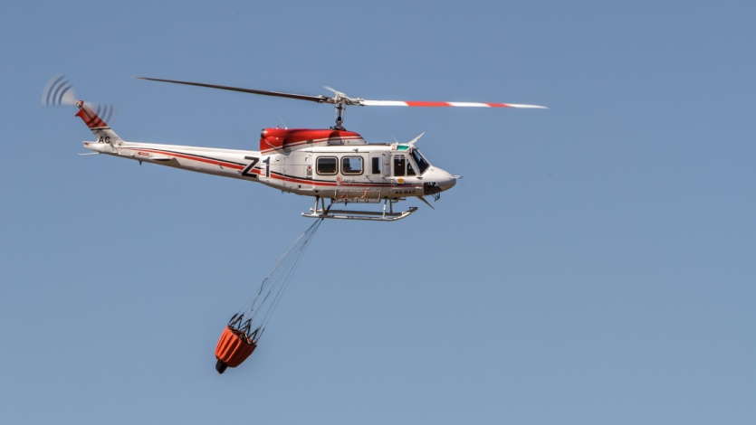
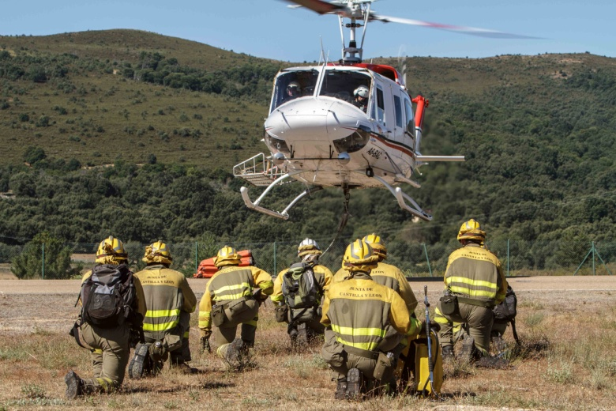
Medios aéreos JCyL → 21 helicópteros
AV | Cebreros | LE | Cueto | SA | El Bodon | VA | Valladolid
 | Piedralaves |  | Rabanal |  | El Maíllo |  | Quintanilla
 | El Barco de Ávila |  | Camposagrado |  | Guadramiro | ZA | Rosinos
BU | Medina de Pomar |  | Sahechores | SG | Coca |  | Villardeciervos
 |  |  |  |  | Las Casillas
 | Pradoluengo | PA | Villaeles | SO | Garray |  | Villaralbo
Medios MAGRAMA en CyL → 5 helicópteros + 5 aviones
Ávila ( Puerto El Pico) | 1 helicóptero
León (Tabuyo) | 2 helicópteros
Salamanca (Matacán) | 2 aviones anfibios del 43 Grupo + 1 avión de coordinación
Soria (Lubia) | 2 helicópteros
Zamora (Rosinos) | 2 aviones anfibios de carga en tierra

Slide 14
ALGUNAS NOVEDADES DEL OPERATIVO 2016
MEDIOS MATERIALES
Un helicóptero más
Nuevos modelos de helicóptero de mayor capacidad
Incremento de 12 meses anuales de prestación de helicópteros
Disponibilidad de 2 HT de sustitución, ubicados en Castilla y León
Renovación de 3 autobombas propias y previsión de renovar otras 4 en 2016
2 nuevos convenios de autobomba, en Ávila (Cebreros) y Zamora (Alcañices)
Una máquina buldócer más que en años anteriores y disponibilidad de otras 6 para emergencias

Slide 15
ALGUNAS NOVEDADES DEL OPERATIVO 2016
MEDIOS PERSONALES
Incorporación de nuevos técnicos a los centros de mando
1 cuadrilla helitransportada más
7 cuadrillas de tierra más, en retén, en zonas con mayor siniestralidad
3 cuadrillas más de selvicultura en el noroeste de la Comunidad
21 dotaciones nuevas de autobomba (19 en autobombas propias JCyL y 2 en autobombas conveniadas)
Disponibilidad de 7 nuevas dotaciones de máquina buldócer
Disponibilidad de 2 tripulaciones de refuerzo para helicópteros

Slide 16
ALGUNAS NOVEDADES DEL OPERATIVO 2016
MEJORAS TECNOLÓGICAS
Adaptación de la red de radiocomunicaciones de toda la Comunidad con nuevas frecuencias terrestres.
Todos los medios materiales con marcadores de eventos y alarmas que se integran en el Sistema de Seguimiento de Incendios Forestales (SINFO)
Todos los medios aéreos con localizador propio (MONITOR) que se integra en nuestro programa de seguimiento de medios EMERCARTO y en el programa nacional HERMES, que nos permitirá localizar los medios del MAGRAMA y otras CCAA en nuestro territorio.
Helicóptero de coordinación con cámara para enviar fotos y videos en tiempo real.
Integración de la imágenes del helicóptero de coordinación en el visor de los medios.

Slide 17
ALGUNAS NOVEDADES DEL OPERATIVO 2016
MEDIDAS PREVENTIVAS
Vigilancia móvil, con cuadrillas y autobombas, en zonas con mayor siniestralidad, en especial en horario nocturno
Nuevo protocolo de investigación de causas, con Informe abreviado de investigación de causas(IAI) para los Agentes Medioambientales
Nueva edición del folleto de trabajos con cosechadora, ante un año con abundantes rastrojos
Incremento de superficie de mantenimiento de cortafuegos, alcanzando las 3.688 has en 2016.
Labor preventiva de las cuadrillas contratadas por las Diputaciones en el entorno de los pueblos y zonas urbanas y de esparcimiento, que minimizan riesgo de incendios al crear zonas limpias de combustible. Constituidas 59 cuadrillas de trabajos forestales mediante la contratación de 334 trabajadores.

Slide 18
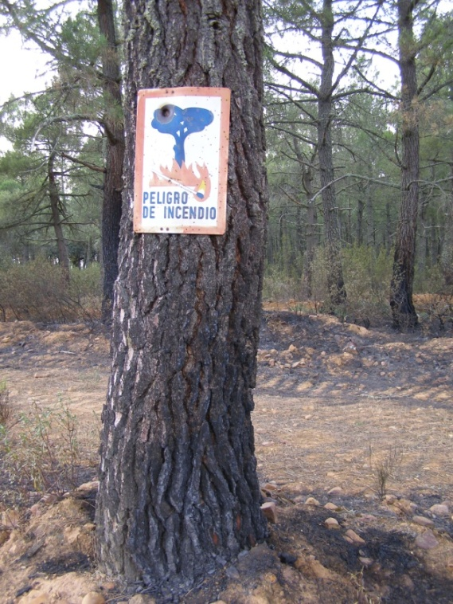
ALGUNAS RECOMENDACIONES PARA LA ÉPOCA DE PELIGRO ALTO
Máxima atención en la realización de la cosecha del cereal sobre todo los días de más de 30ºC y con velocidad de viento de más de 30 Km/h.
Precaución en la utilización de herramientas que generan chispas en el medio natural o agrícola (radiales, soldadoras…).
Atención en labores de apicultura en días de viento.
Prohibido hacer hogueras fuera de los lugares autorizados.
En 2016 se recomienda precaución, especialmente, en los entornos humanizados por el gran desarrollo de la vegetación anual

Slide 19
MÁXIMA PRECAUCIÓN EN LAS LABORES AGRÍCOLAS Y RECOLECCIÓN DE COSECHA
Se RECOMEINDA SEguir LAS recomendaciones del tríptico editado por Junta de castilla y león

Slide 20
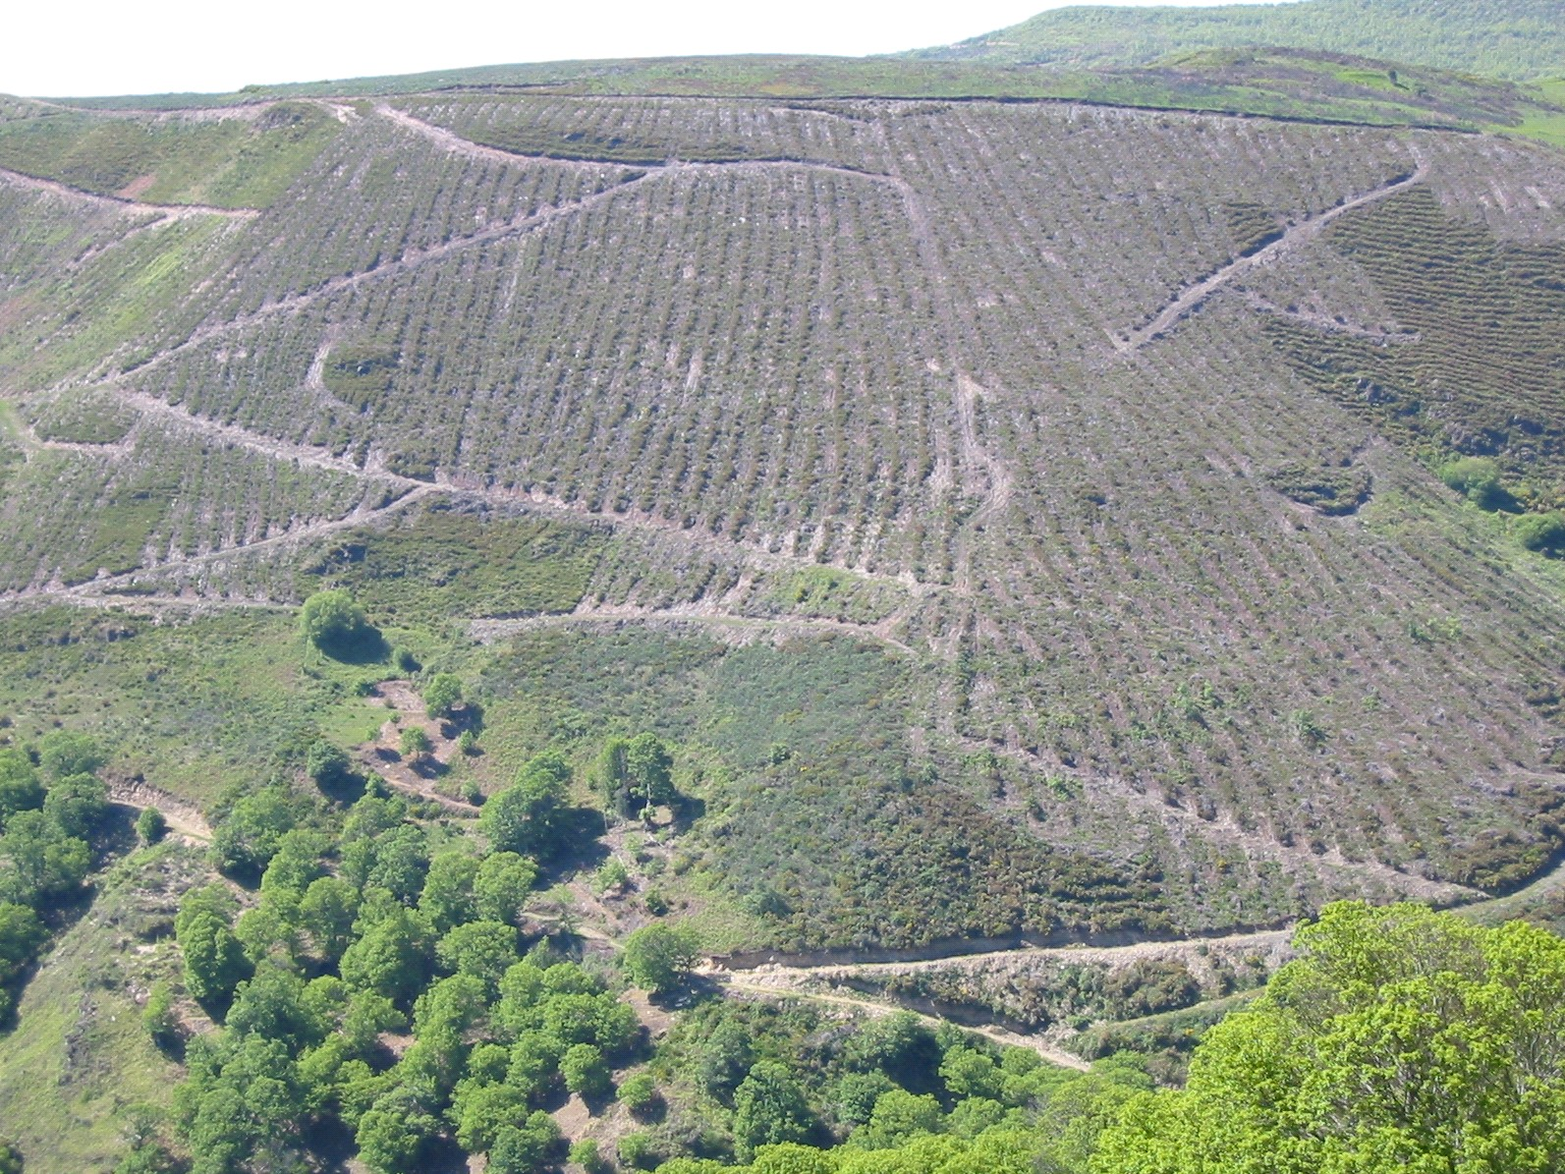
PREVENIR Y LUCHAR CONTRA LOS INCENDIOS ES COSA DE TODOS

Slide 21
LUCHA CONTRA INCENDIOS FORESTALES
Operativo de vigilancia, prevención y extinción 2016

